Slide 1




Vacaciones
De
Verano
Ppsx Helen
Automatico

Slide 2

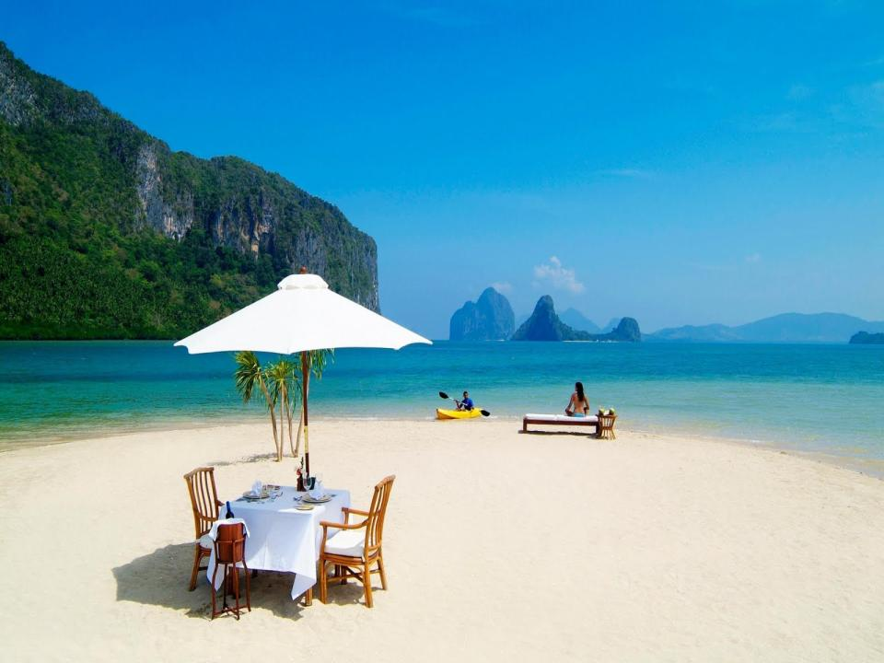
Las vacaciones son una necesidad, no un lujo

Slide 3
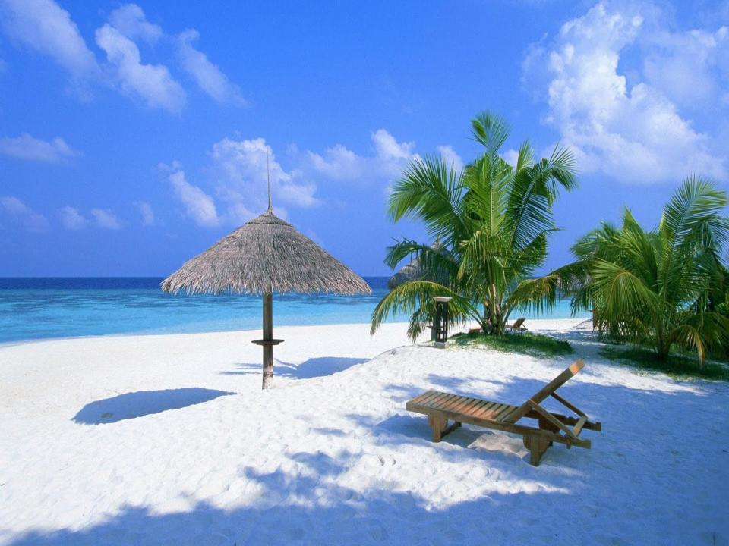
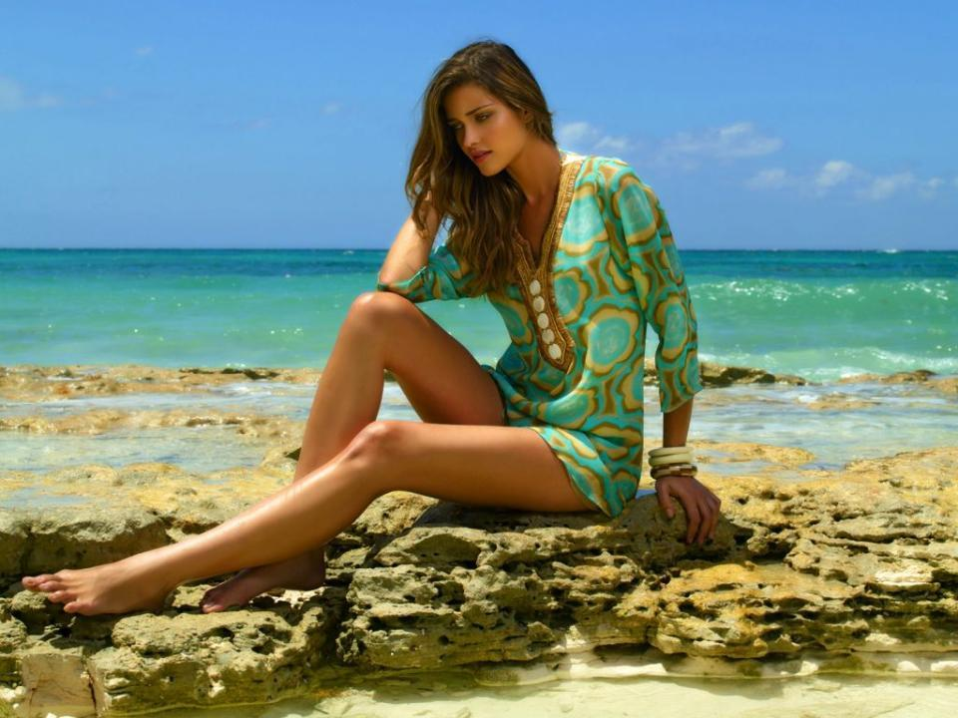
Las vacaciones son no tener nada que hacer y todo el día para hacerlo.

Slide 4
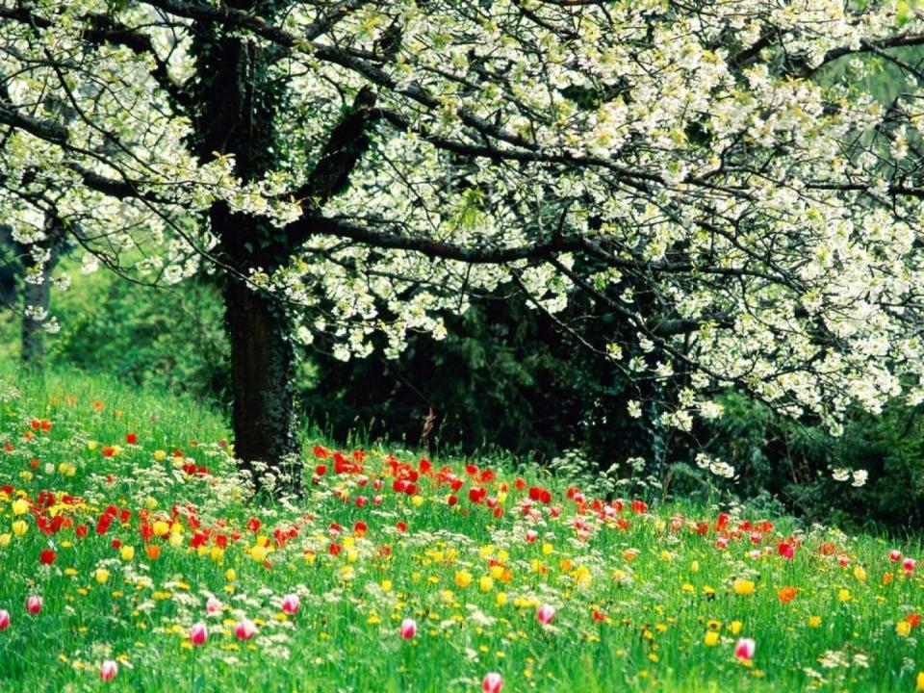

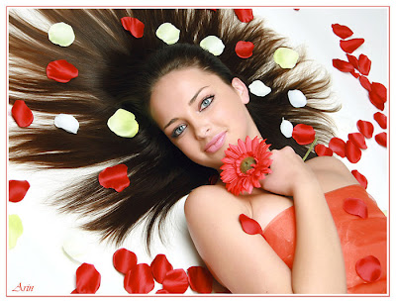
La felicidad consiste en vivir cada día como si fuera el primer día de tu luna de miel y el último día de tus vacaciones.

Slide 5
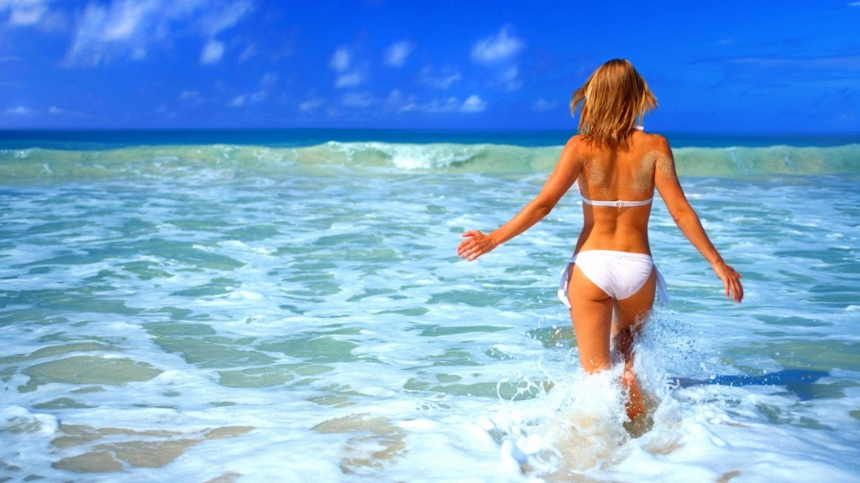
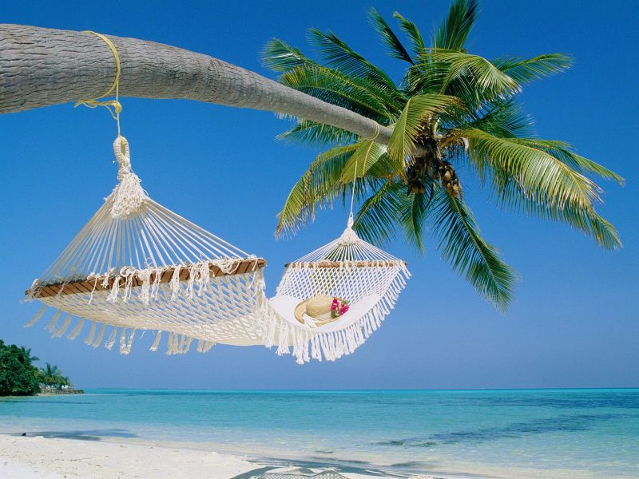
Un hombre no tiene problemas con sus vacaciones: su jefe le dice cuándo debe tomarlas y su esposa le dice donde.

Slide 6
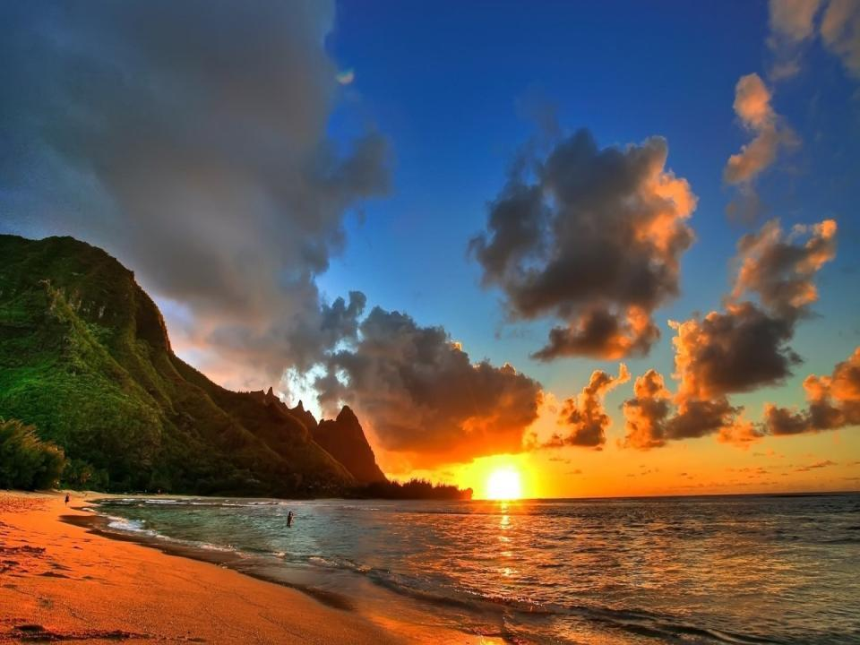
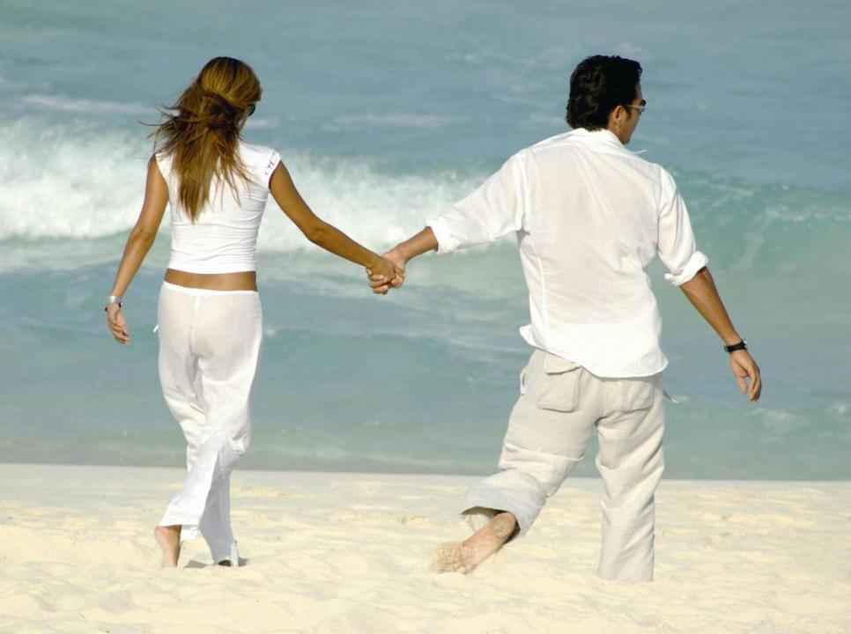
Estar de vacaciones y no saber a que día estamos

Slide 7
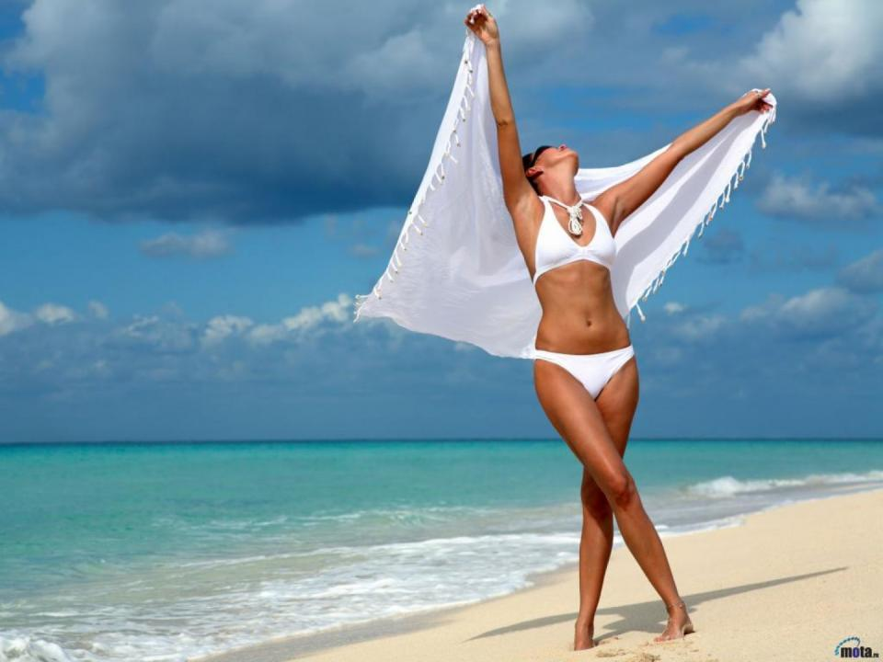
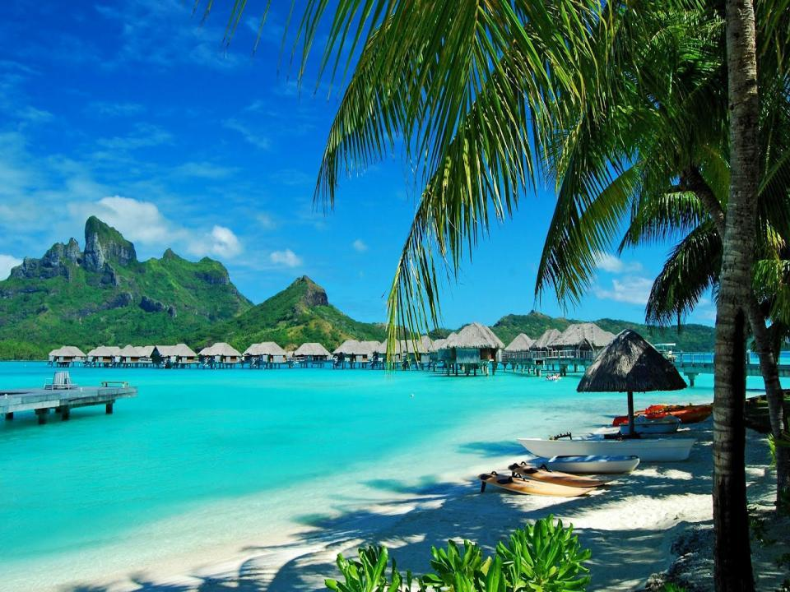
Las vacaciones es el momento mas esperado desde que las terminastes

Slide 8
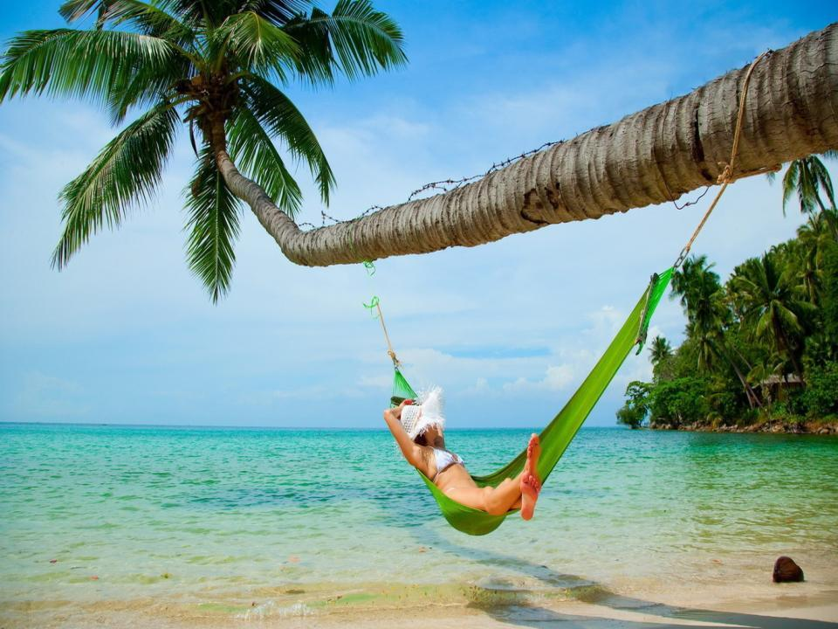
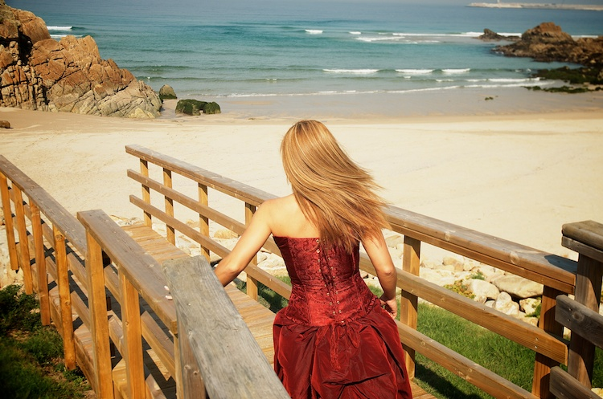
“Las líneas de bronceado desaparecerán, pero los recuerdos jamás.”

Slide 9
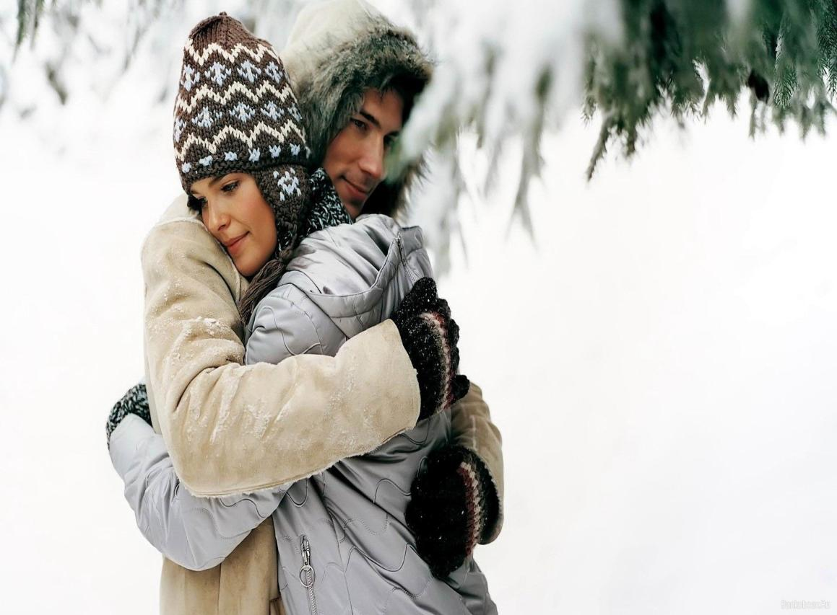
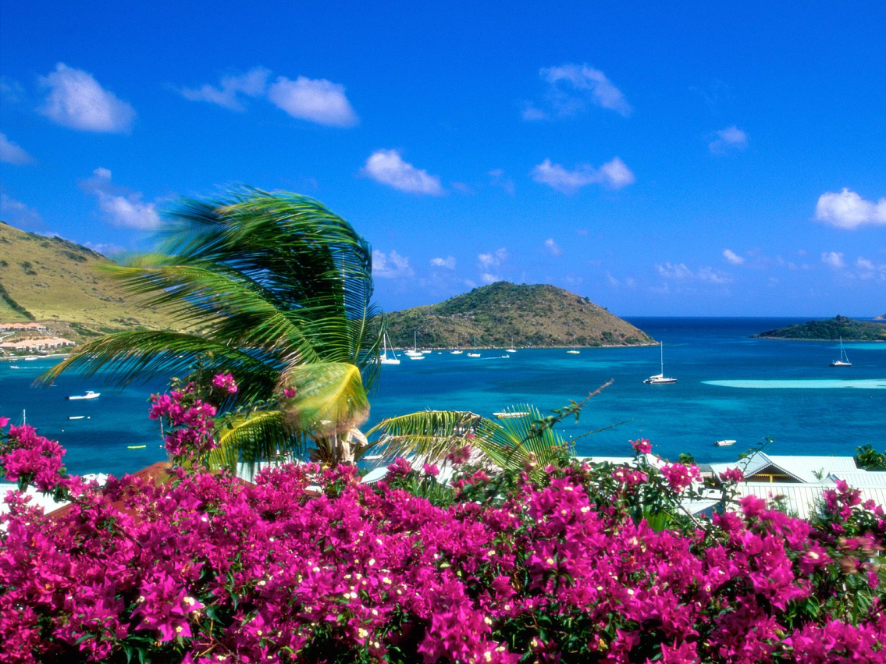
“El olor del verano es suficiente para que me enamore.”

Slide 10
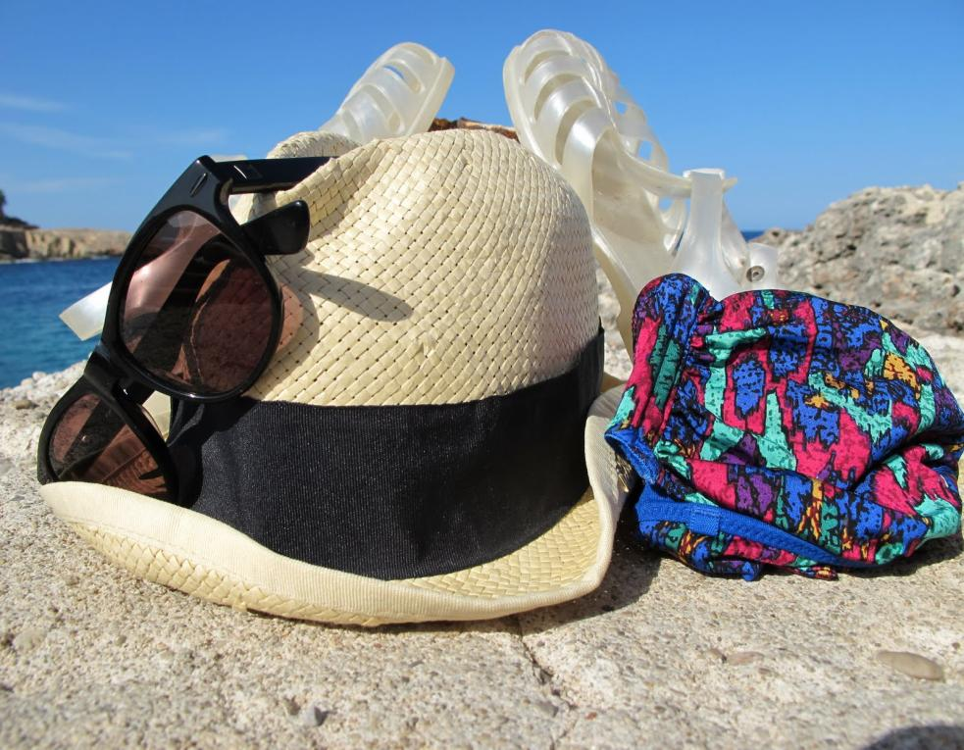
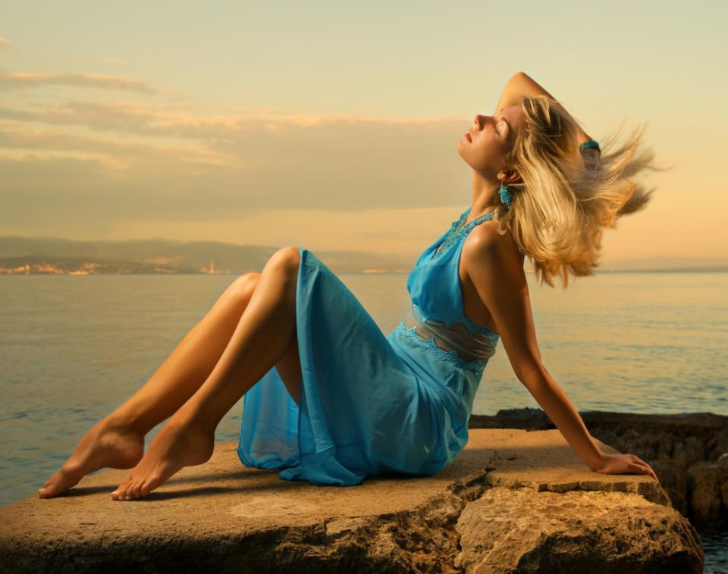

Es un placer atravesar el río en verano con las sandalias en la mano.

Slide 11
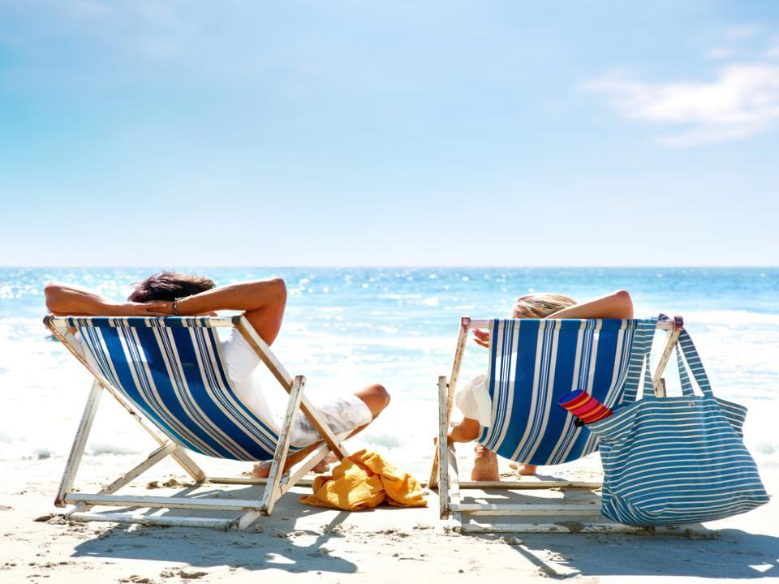
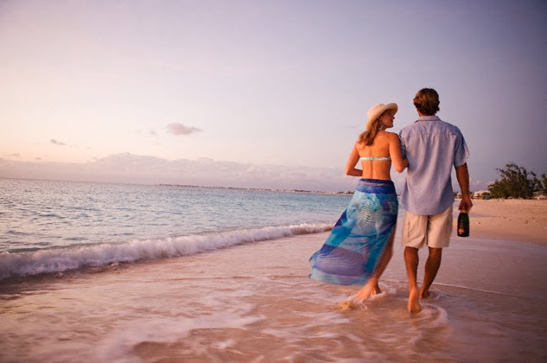
Estar de vacaciones es agradecer que no toque el despertador

Slide 12
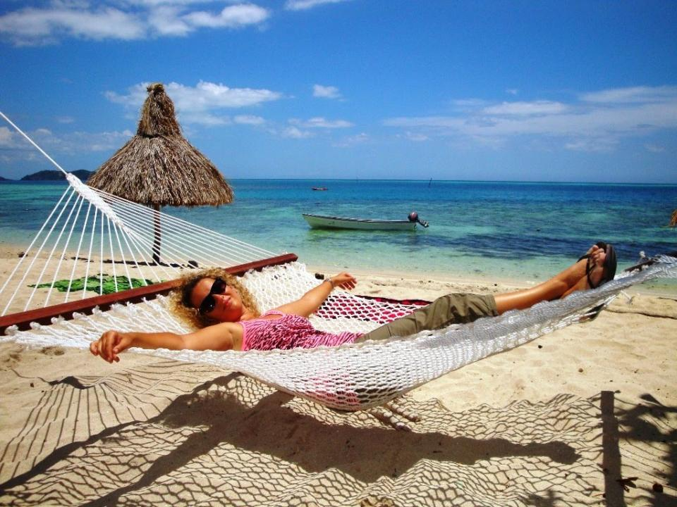
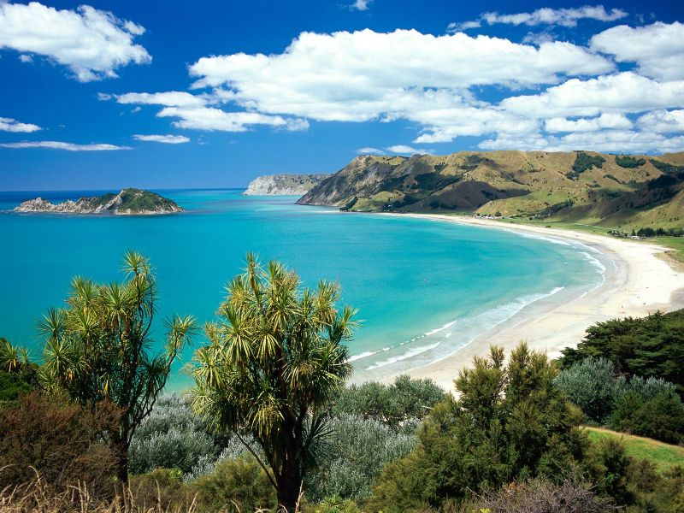
El verano es hermoso, luminoso y calentito, pero se va rapidito.

Slide 13
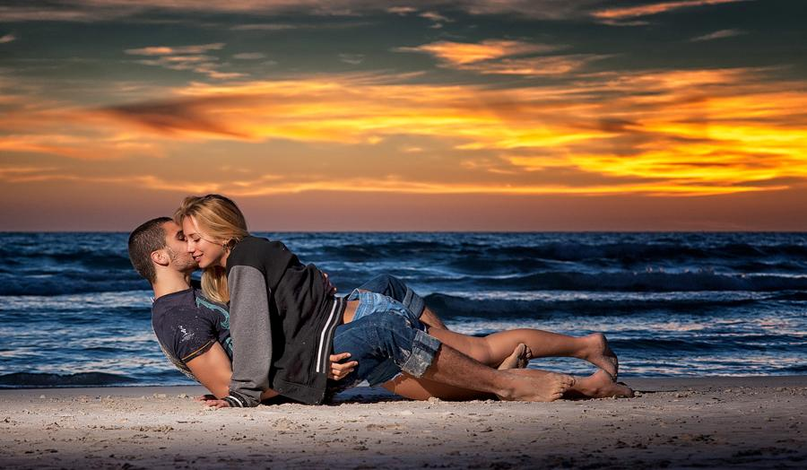
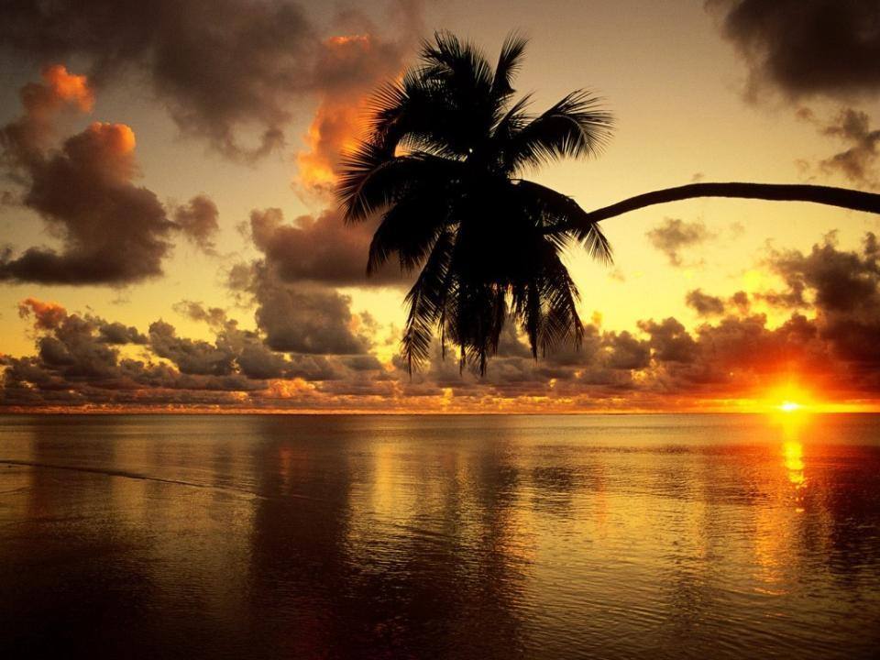
Celebra el verano, días soleados y noches estrelladas.

Slide 14
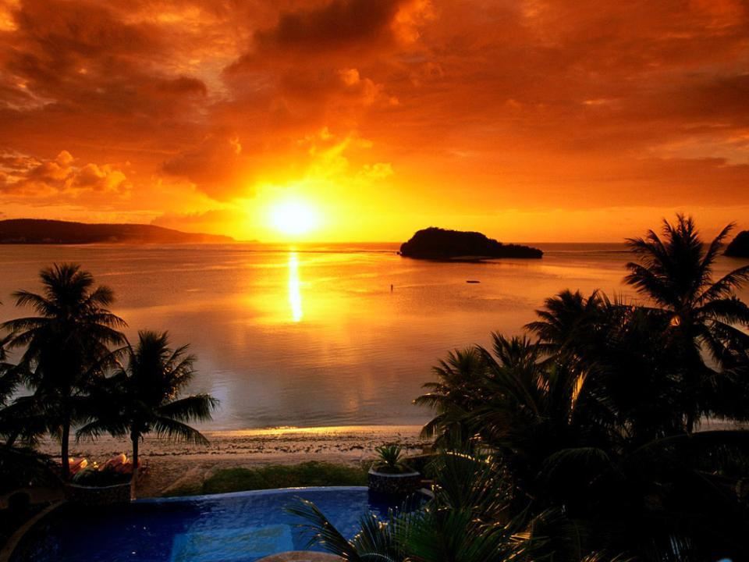
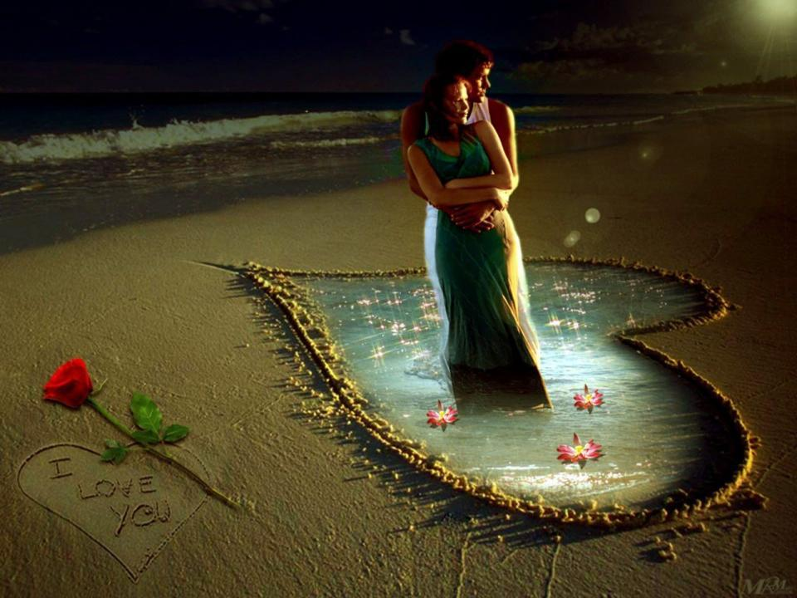
“Las noches de verano son como un pensamiento perfecto.”

Slide 15
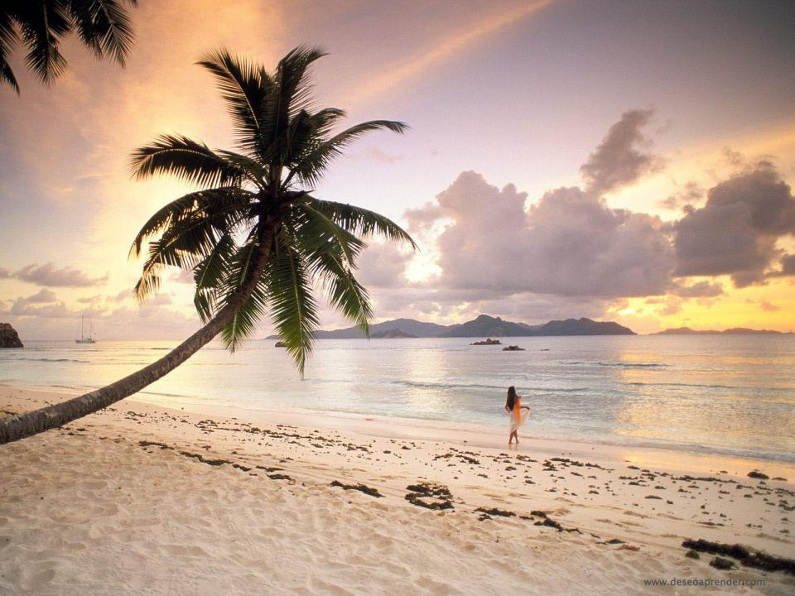
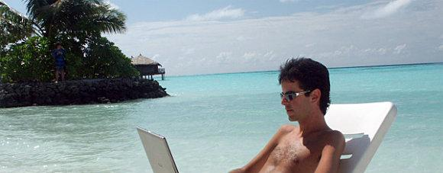
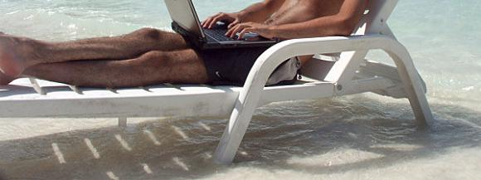
Evita leer los correos cada 5 minutos

Slide 16
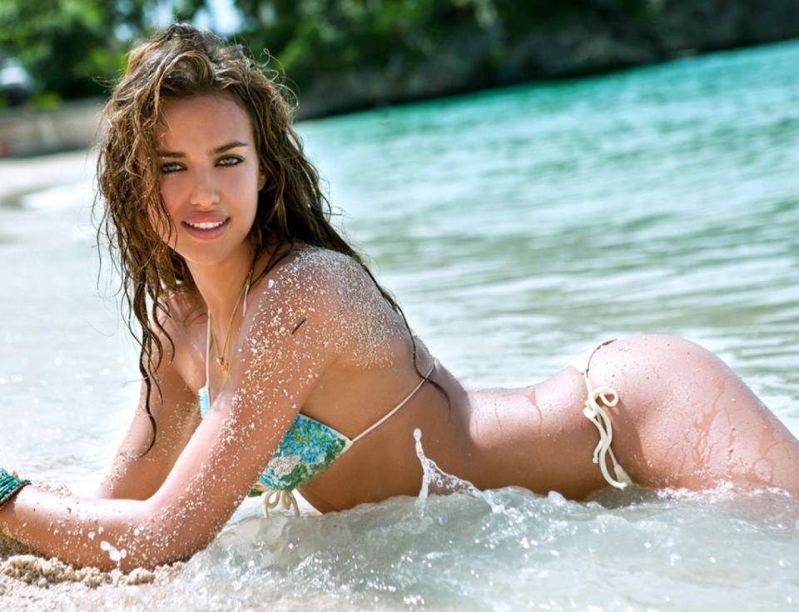
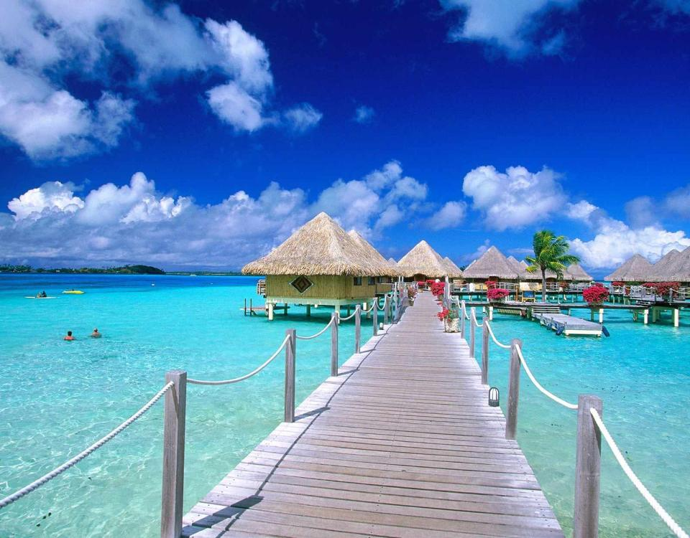
En vacaciones desconectar y olvidarte de todo…

Slide 17
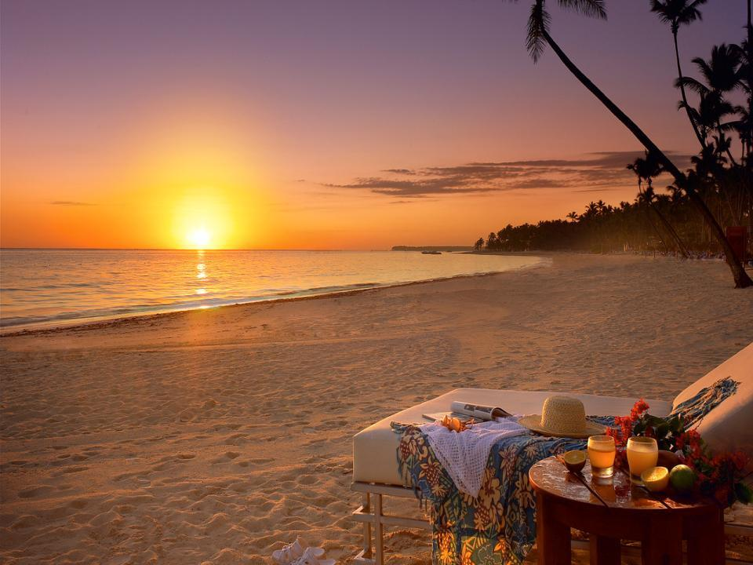
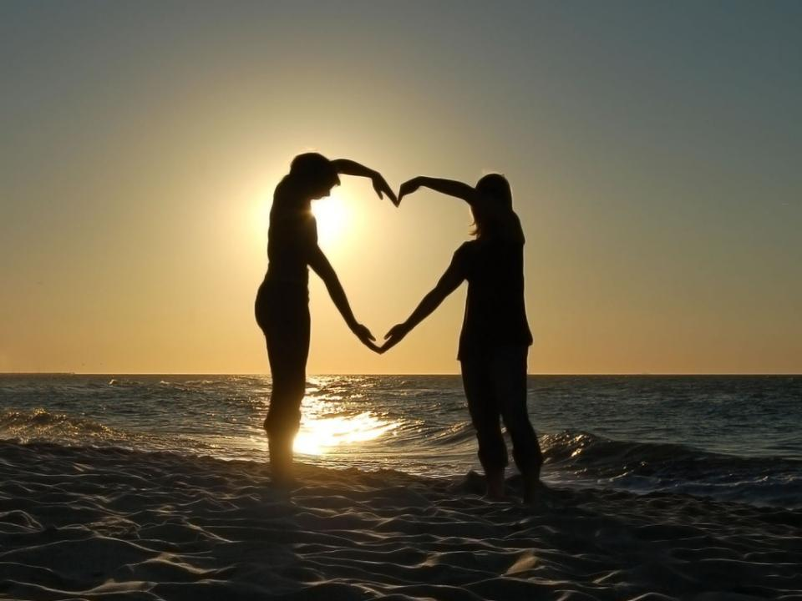
“Una vida sin amor es como un año sin verano.”

Slide 18
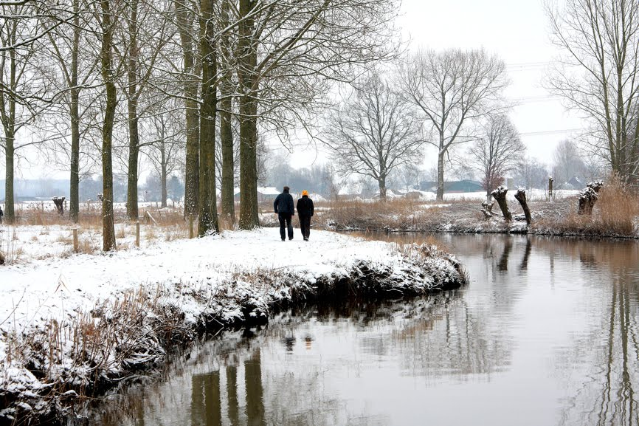

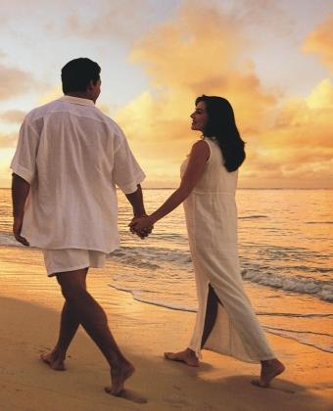
– El amor se parece a las vacaciones, las esperas con ansias, las vives con contradicciones y las recuerdas con melancolía.

Slide 19
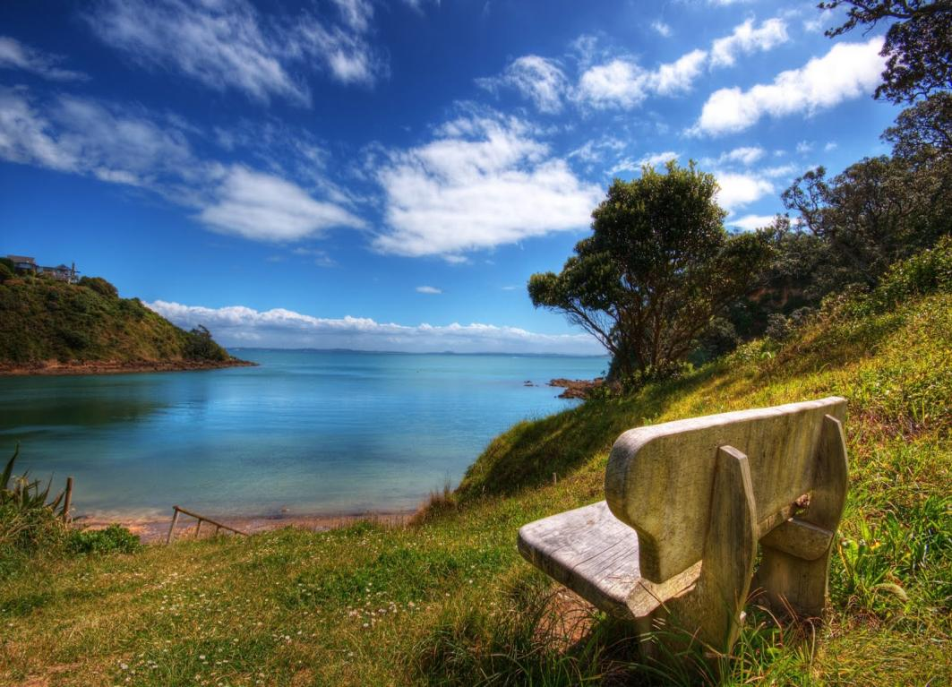
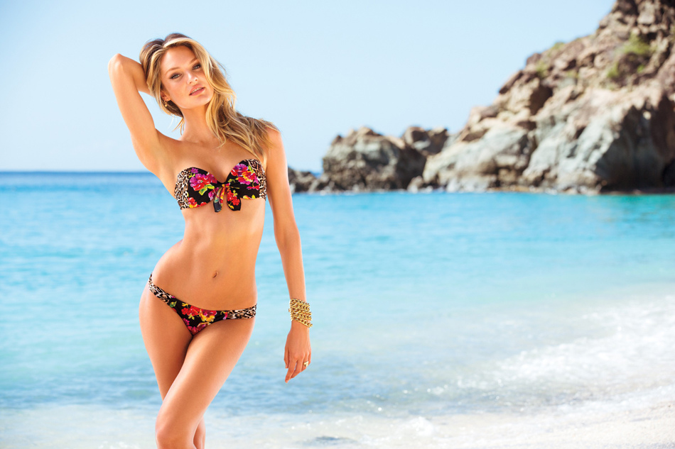
Son tus ojos , en verano, candentes y hechizantes ,los que me aprisionan en deseos de amarte eternamente.

Slide 20
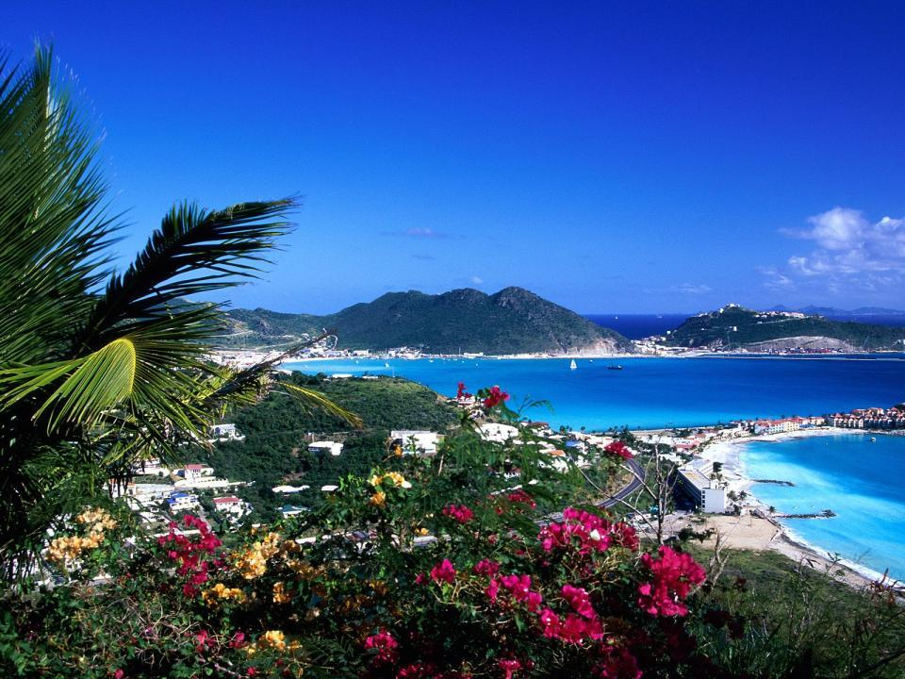
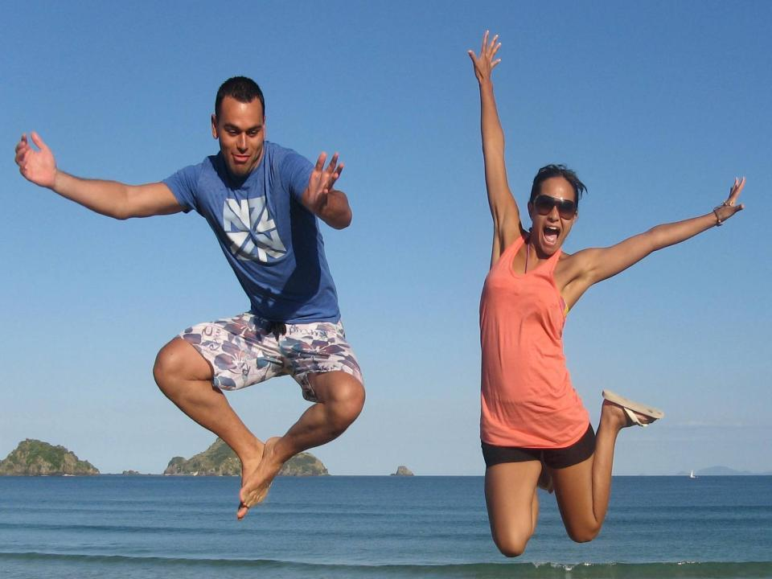
Verano, playa, arena, sol… no hace falta nada más que tú.

Slide 21
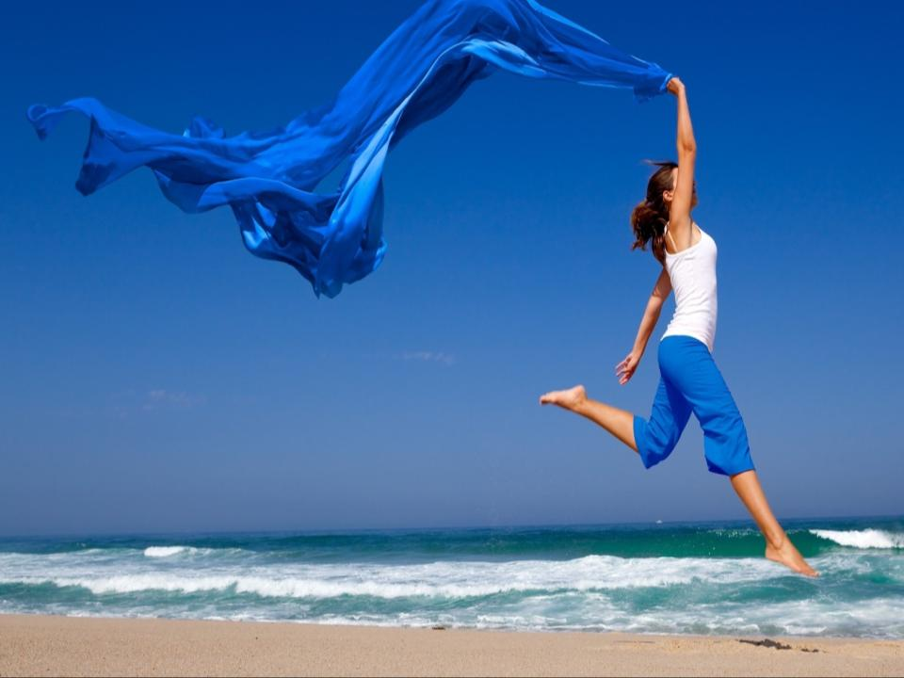
El verano siempre es mejor junto a mis amigos.

Slide 22
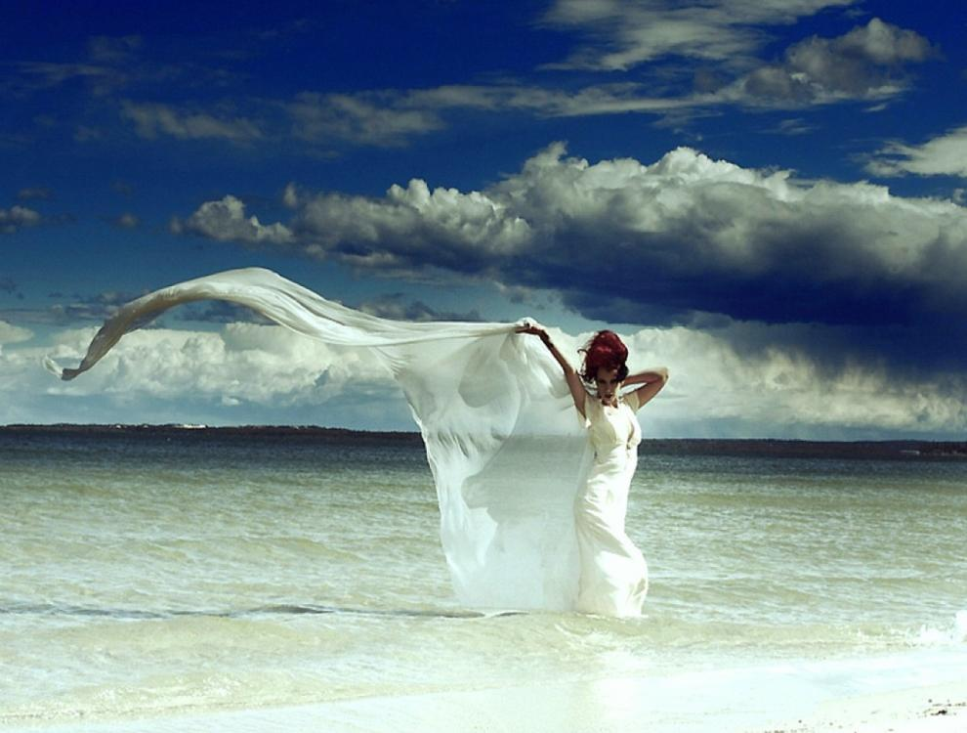
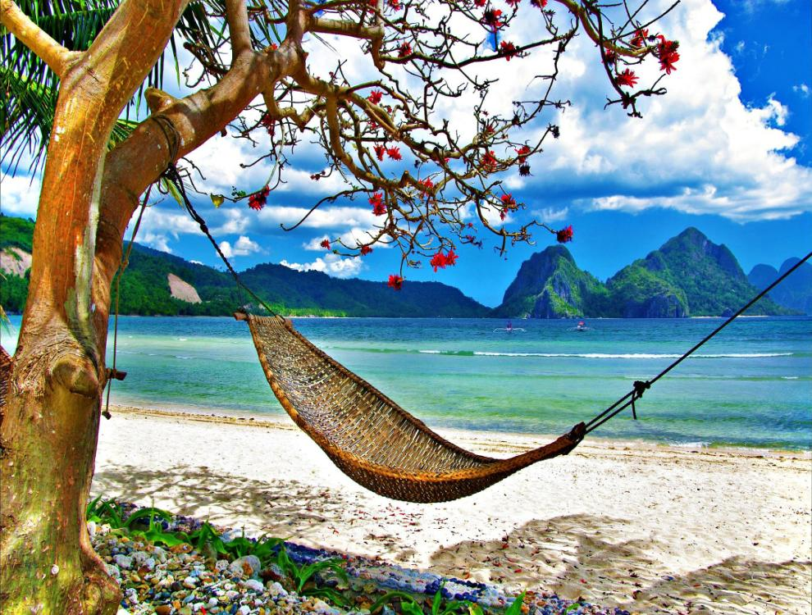
Nadie necesita más unas vacaciones que el que acaba de tenerlas.

Slide 23
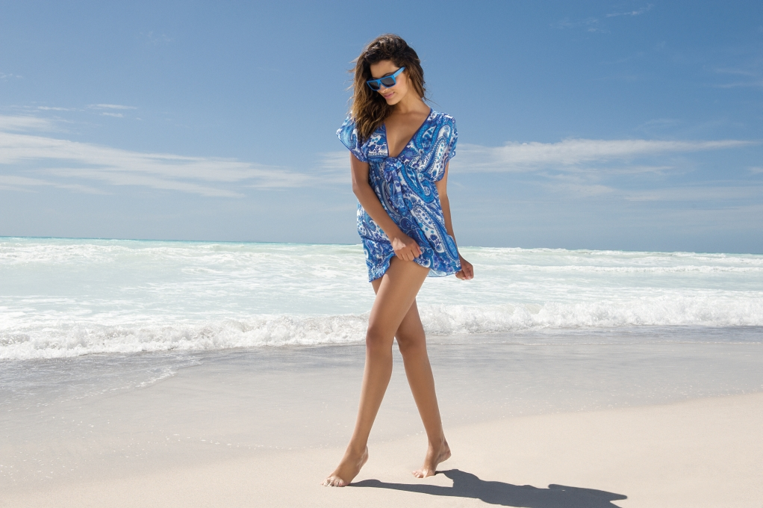
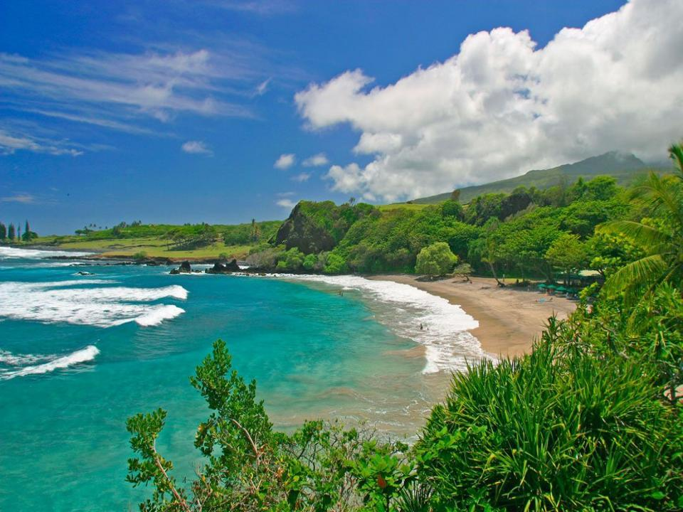
Cuando el verano es invierno, y el invierno verano, nunca es buen año

Slide 24
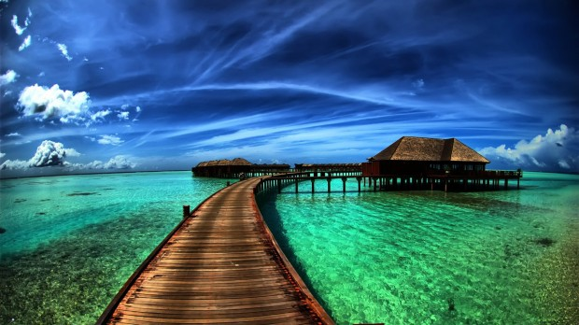
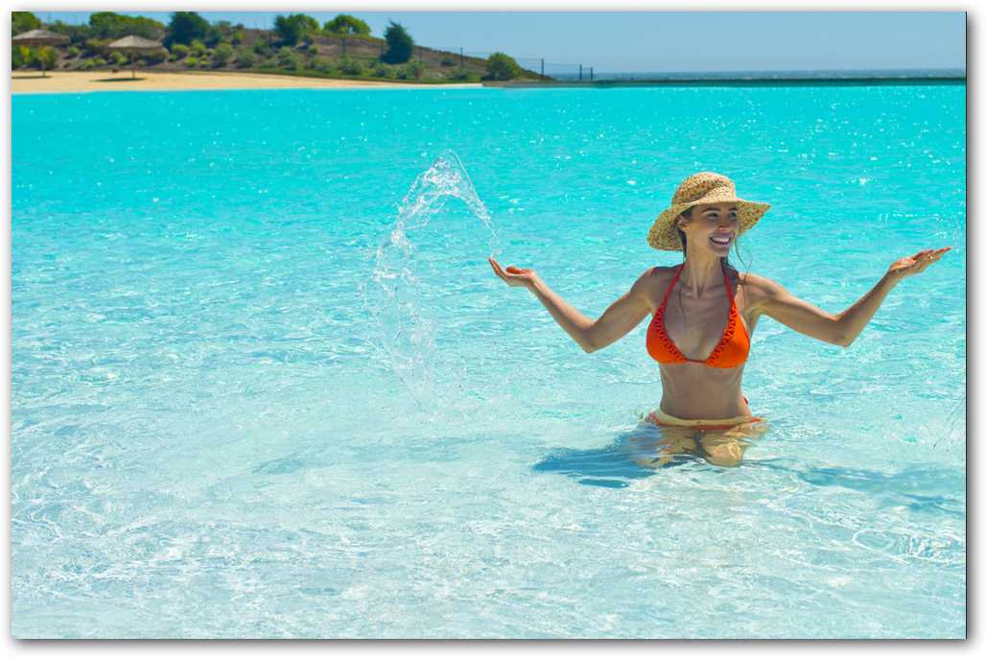
Salir de vacaciones y perder la noción del tiempo

Slide 25
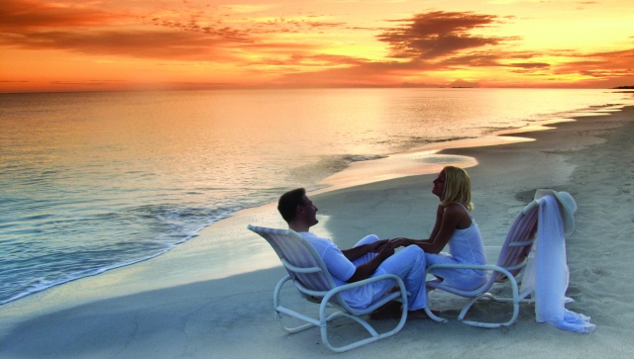
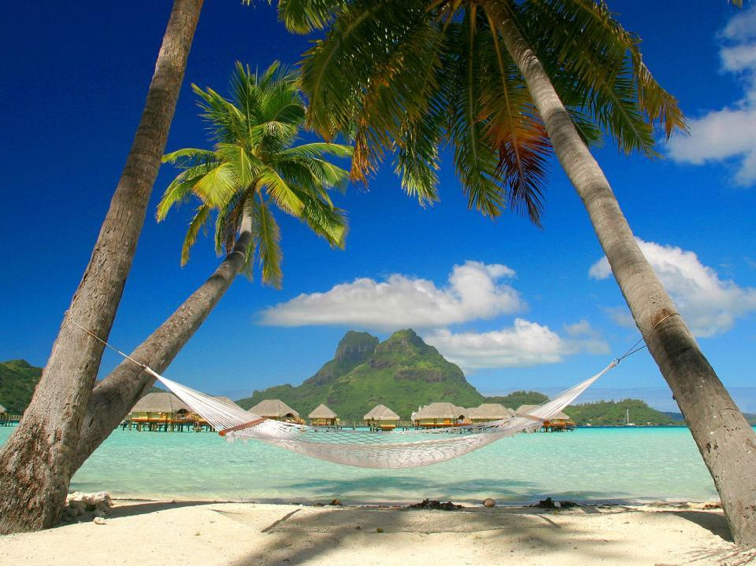
Llega el verano , alumbrando débil en mi ser , consumido por el apremio de vivir y amar.

Slide 26
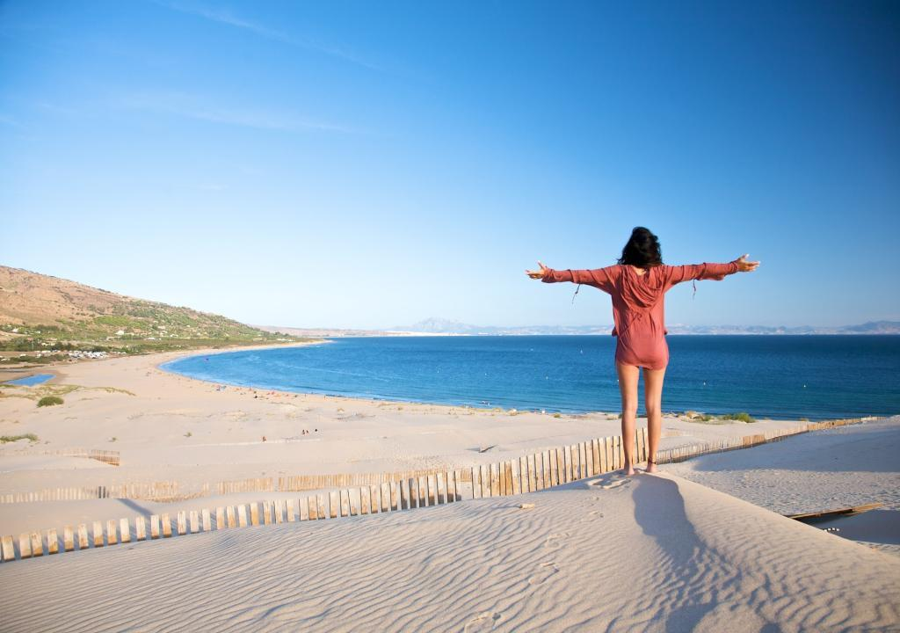
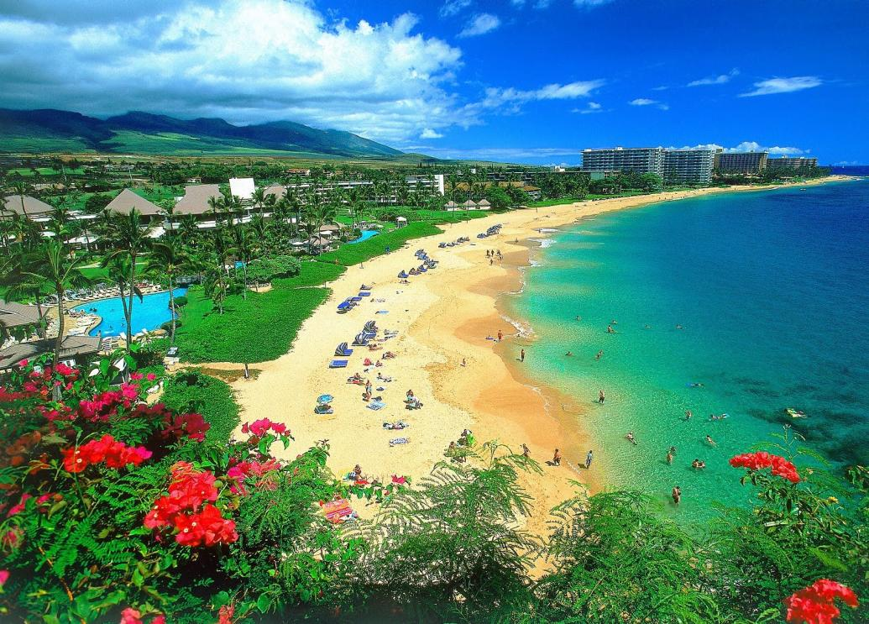
Si regresas a casa tan feliz como te has ido, has tenido unas buenas vacaciones.

Slide 27



¡Ya llegó el verano !
¡¡Que lo disfrutes mucho!!

Slide 28
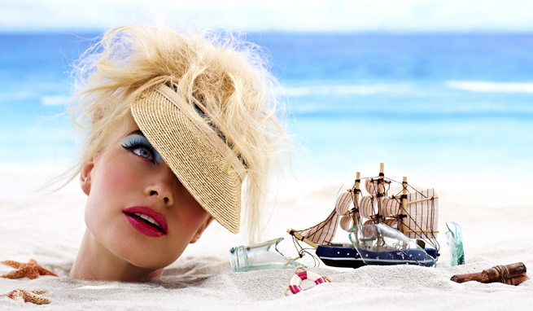
Imágenes : Internet
Diseño: Helen

Slide 29



Accede a la sección que desees desde aquí:
Propia Creación
De la Red
Dedicatorias | Fechas Especiales | Graciosos
Historia y Arte | Lugares | Musicales
Naturaleza y Ciencias | Política | Reflexión
Religiosos | Románticos | Salud
Dedicatorias | Fechas Especiales | Graciosos
Historia y Arte | Lugares | Musicales
Naturaleza y Ciencias | Política | Reflexión
Religiosos | Románticos | Salud
Si deseas recibir pps periódicamente en tu correo electrónico subscríbete aquí:

